Slide 1
Родительское собрание «Компьютер и ребёнок - плюсы и минусы этого общения» Учитель: Макаркина Анна Анатольевна

Slide 2
Большой мир маленьких детей….
«Компьютерной проблемы не существует. Есть проблемы отношений со сверстниками и проблемы общения в семье»

Slide 3
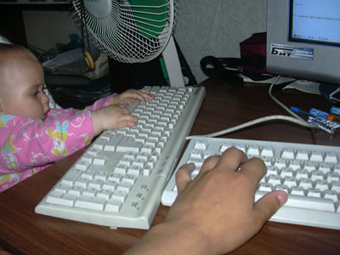
Цель собрания: расширить информационное поле родителей о пользе и вреде занятий детей за компьютером.
Форма проведения: собрание – практикум.

Slide 4
Анкета для родителей
Есть ли у вас дома компьютер?
(64%)
2. Кто больше общается с компьютером?
(60% - родители, 40% - дети)
3. Сколько времени Ваш ребёнок проводит у компьютера?
( 78% - 30 минут – 1час, 22% - сколько захотят)
4. Как вы относитесь к увлечению компьютерными играми?
(90% положительно)
5. Вызывает ли это у вас тревогу?
(90% - нет)

Slide 5
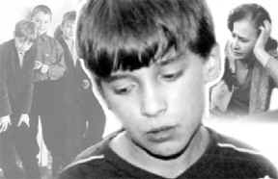
Сравним две ситуации
Ребенок за компьютером
Многие родители,
купив наследнику персональный компьютер,
вздыхают облегченно…
Компьютера нет

Slide 6
Компьютер: для чего?
Дети:
мне компьютер нужен для...
Родители:
нашему ребенку компьютер нужен для...
Совпадают Ваши цели и цели ребенка?

Slide 7
Дети и компьютеры: что такое хорошо и что такое плохо.
есть компьютер дома у 75 % опрошенных ;
в большинстве семей пользуется компьютером только ребенок;
дети проводят за компьютером 1,5 - 2 часа ежедневно;
при этом компьютерные образовательные программы не используют.

Slide 8
Продолжительность работы за компьютером

Slide 9
Кто в ответе...
"Я сижу дома за компьютером столько, сколько хочу…"
Необходимы (как минимум)
Общеукрепляющие упражнения.
Гимнастика для глаз

Slide 10
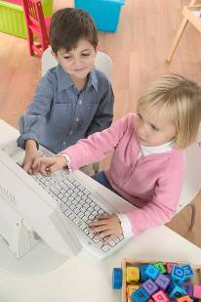
Чем опасен компьютер?
Обратите внимание!
1. Заболевания позвоночника.
2. Заболевания органов дыхания.
3. Синдром запястного канала.
4. Стресс, депрессия и другие нервные расстройства.

Slide 11
«Плюсы» и «минусы» влияния компьютера на ребёнка.
«+»
вызывает положительный интерес к технике;
развивает творческие способности;
полностью захватывает сознание ребенка;
устраняет страх перед техникой;
формирует психологическую грамотность к овладению ПК;
развивает воображение, моделируя будущее;
воспитывает внимательность, сосредоточенность;
помогает овладеть в быстром темпе чтением, письмом и т. д.;
тренирует память, внимание;
развивает быстроту действий и реакции;
воспитывает целеустремленность.
«–»
отрицательное влияние на физическое развитие;
повышает состояние нервозности и страха при стремлении во что бы то ни стало добиться победы;
содержание игр провоцирует проявление детской агрессии, жестокости;
обязывает ребенка действовать в темпе, задаваемом программой;
способствует развитию гиподинамии;
снижает интеллектуальную активность;
ухудшает зрение.

Slide 12
Факторы зависимости
Сильное влечение к ПК.
Нарушение способности контроля самого себя.
Смена физиологического состояния.
Желание увеличить время.
Отказ от других альтернатив в пользу ПК.
Невозможность прекратить занятия.

Slide 13
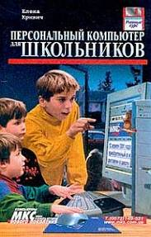
Учите ребенка РАБОТАТЬ за компьютером!
Книги
Справочники
Словари
Аудиокниги
Тесты
Энциклопедии
Игры

Slide 14
В чем может помочь компьютер
Готовить домашние задания | Просматривать энциклопедии на CD-ROM, интерактивно познавая окружающий мир, подготовка рефератов, таблиц, схем.
Представлять свои идеи | Пользоваться удобными приложениями для создания презентаций, проектов, вести исследовательскую работу.
Готовиться к экзаменам | Сделать компьютер "репетитором", делающим обучение интереснее, быстрее и эффективнее
Ресурсы Интернета | Пользоваться обширными ресурсами, общаться с друзьями, дистанционное обучение, on-line тестирование, участвовать в конкурсах, проектах.

Slide 15
Использование компьютера в учебном процессе
Преимущества:
пространственное мышление
оперативность
наглядность
экономия времени
обратная связь
современная информация

Slide 16
Находите время для работы – это условие успеха. Находите время для размышлений – это источник силы. Находите время для игры – это секрет молодости. Находите время для чтения – это основа знаний. Находите время для дружбы – это условие счастья. Находите время для мечты – это путь к звёздам. Находите время для любви – это истинная радость жизни. Находите время для веселья – это муза души.

Slide 17
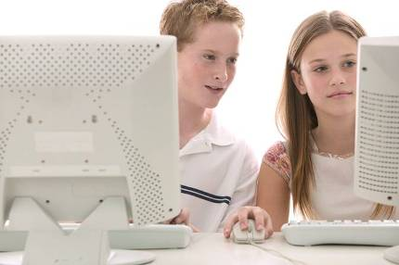
И напоследок…
Компьютер предназначен, прежде всего, для развития ребенка: его интеллекта, талантов и способностей!
И наша с вами задача – сделать компьютер ПОМОЩНИКОМ ребенка!

Slide 18
«Постарайтесь шагать рядом с ребёнком по дороге жизни – и ему не нужно будет удирать в виртуальный мир.»

Slide 19
До новых встреч!
До новых открытий!

